Slide 1
История развития и перспективы NFC

Slide 2
История развития

Slide 3
Что такое NFC?

Slide 4

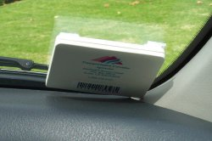
1983 Получение патента на RFID
EPC RFID-метка, используемая в торговой сети Walmart
RFID-метка, используемая для автоматического сбора платы за проезд по платным дорогам

Slide 5
2004
2006
2007
Создание NFC Forum
Появление первоначальной спецификации NFC-тегов
Первый телефон с NFC — Nokia 6131

Slide 6
2009
2014
2015
Передачи между устройствами с NFC-чипами различной информации
Анонс Apple Pay
Появление Android Pay

Slide 7
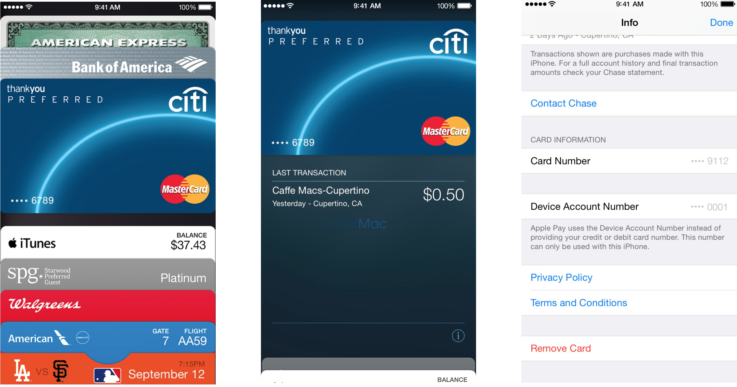
Apple Pay

Slide 8
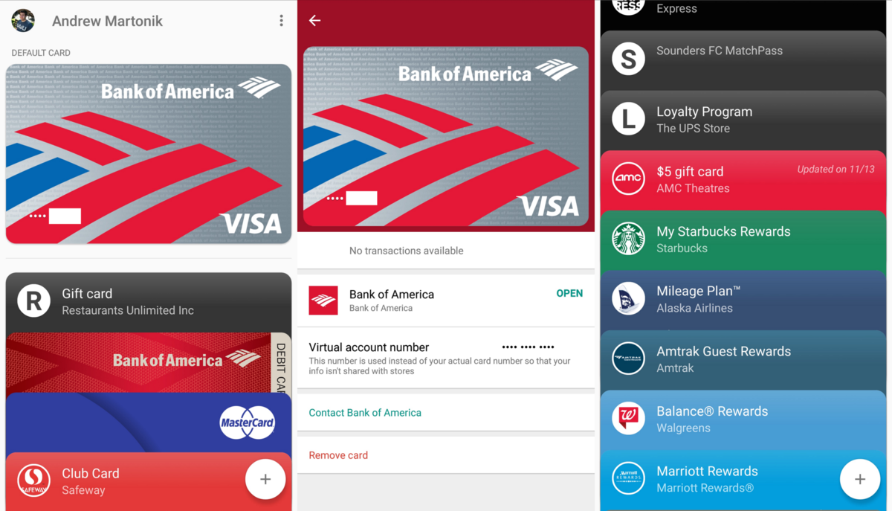
Android Pay

Slide 9
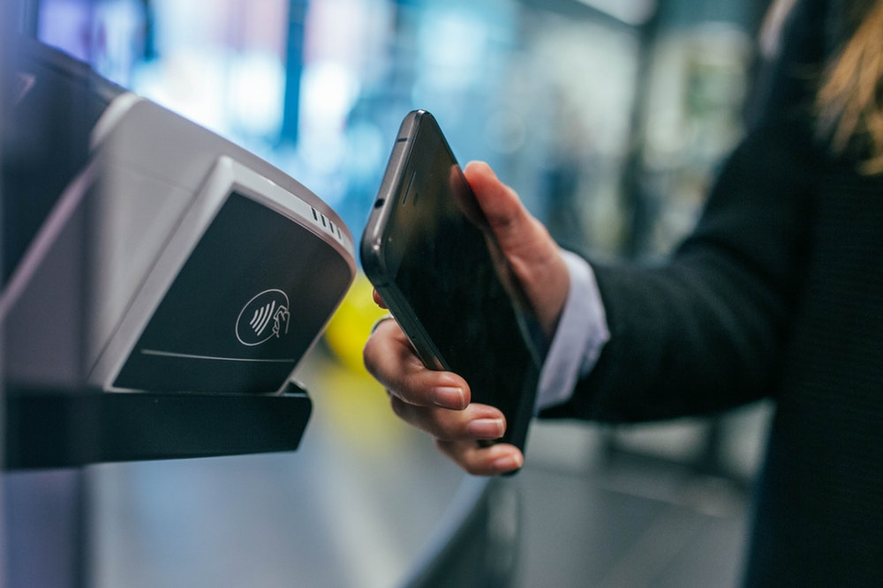

Slide 10
Сравнение с аналогами
 | NFC | Bluetooth
Тип сети | точка-точка | точка-многоточка
Радиус действия | < 0,2 м | 10 м
Скорость | 424 Кбит/с | 24 Мбит/с
Время установления соединения | < 0,1 с | 6 с
Совместимость с RFID | Да | Нет

Slide 11
Перспективы развития

Slide 12
К 2020 году количество мобильных платежей достигнет 12,2 млрд.
Количество устройств с поддержкой NFC в мире к 2020 году составит 3,9 млрд.

Slide 13
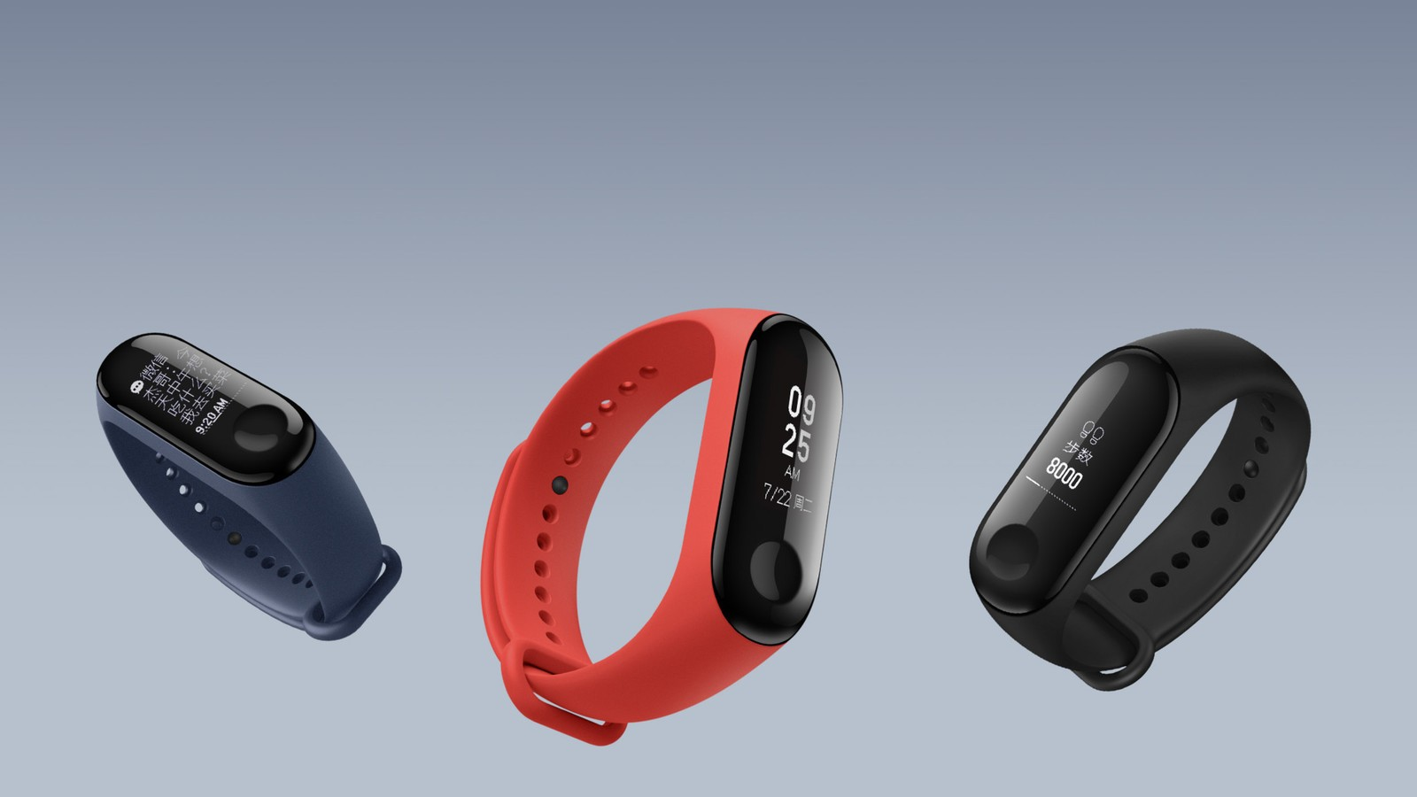

Slide 14
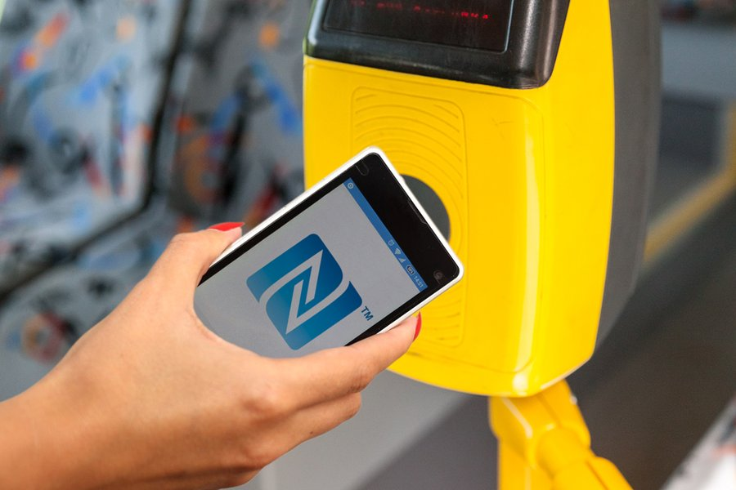

Slide 15
Спасибо за внимание!

Slide 16
Источники
Шаблон презентации с SlidesCarnival
Фотографии с Unsplash
https://www.computerworld.com/article/2493888/mobile-payments/a-short-history-of-nfc.html
https://habr.com/company/microsoftlumia/blog/129007/
https://www.comnews.ru/content/107390/2017-06-21/nfc-razvitie-i-podvodnye-kamni
https://en.wikipedia.org/wiki/Near-field_communication

Slide 17
Автор
Моисеенко Павел, ИВТ, 1 группа 2 подгруппа

